Slide 1

６ 給水装置工事事務論
〇指定給水装置工事事業者の事業運営の基準
①給水装置工事ごとに、給水装置工事主任技術者の職務を行う者を指名すること。
②配水管から分岐して給水管を設ける工事及び給水装置の配水管への取付口から水道メーターま
での工事を施工する場合、適切に作業を行うことができる技能を有する者を従事又は監督させ
ること。
③水道事業者の承認を受けた工法、工期等の条件に適合するよう工事を施行すること。
④給水装置工事主任技術者やその他の工事従事者の施工技術の向上のため、研修の機会を確保す
るよう努めること。
⑤水道法施行令第６条に規定する構造及び材質の基準に適合しない給水装置を設置したり、給水
管の加工や接合等に適さない機械器具を使用したりしないこと。
⑥工事ごとに、指名した給水装置工事主任技術者に所定の事項に関する記録を作成させ、３年間
保管すること。
〇構造及び材料の基準適合性の証明方法は製造業者等による自己認証が基本となるが、信頼を得る
ために第三者認証を受けている給水用具も多い。
〇基準適合品は、各団体のホームページから検索できる。
厚生労働省給水装置データベース、日本水道協会（JWWA）、日本燃焼機器検査協会（JHIA）、
日本ガス機器検査協会（JIA）、電気安全環境研究所（JET）

Slide 2
〇給水装置工事主任技術者は、給水工事技術の要として、次の重要な役割を担う。
①給水装置工事に関する技術上の管理
②給水装置工事に従事する者の技術上の指導監督
③給水装置の構造及び材質の基準に適合していることの確認
④工事に関する水道事業者との連絡調整
・配水管から分岐して給水管を設ける工事における配水管の位置の確認に関する連絡調整
・配水管から分岐して給水管を設ける工事及び給水装置の配水管への取付口から水道メーター
までの工事に係る工法、工期等の工事上の条件に関する連絡調整
・給水装置工事を完了した旨の連絡
〇指定給水装置工事事業者と水道事業者の関係
【練習問題】 施主から海外製の給水
栓を使用したいと希望があったが、
日本製ものしか使用できないので、
断った。
①正しい ②誤り
指定給水装置工事事業者
給水装置工事主任技術者の選任・届出
事業に関する変更・休止廃止の届出
事業の運営基準に従った事業の運営
指定の更新申請（５年ごと）
水道業者（市町村など）
【答え】 ②誤り 給水装置工事主任
技術者が製造元や輸入元から資料を
入手し、基準を満たしていることが
確認できれば、使用することができ
る。
給水装置の検査の立会要求
給水装置工事に関する報告徴収
指定の更新又は指定の取消

Slide 3
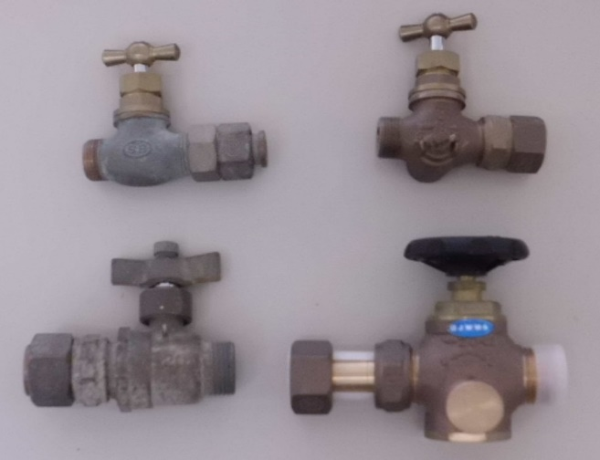
７ 給水装置の概要
〇給水装置とは、需要者に給水するために水道事業者の施設した配水管から分岐して設けられた給
水管及びこれに直結する給水用具のことをいう。
〇給水装置工事の費用は、原則として需要者の負担となり、日常の管理責任も需要者にある。
〇分岐から水圧テストまでの施工、及び止水栓の例は、次のとおり。
明示シートの設置
テストポンプで1.75MPaに加圧して、１分間保持し、漏水がないことを確認
各種の止水栓
特定区間の使用材料は、水道事業者によって異なるので、事前に確認すること。
HIVPφ２０ｍｍ給水管の布設
腐食防止のため、サドル付分水栓をポリエチレンシートで保護

Slide 4
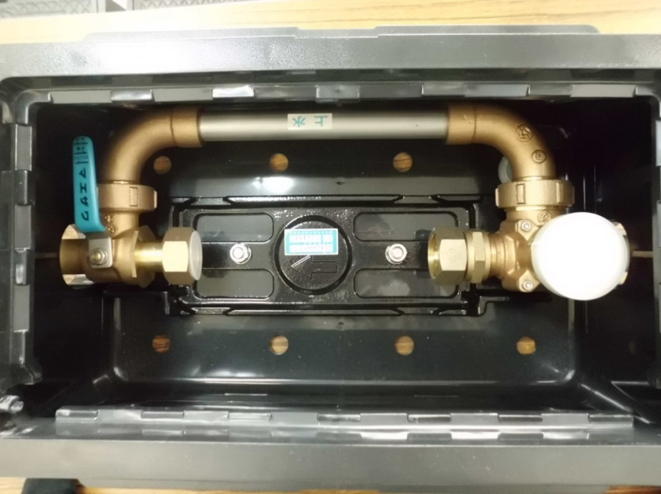
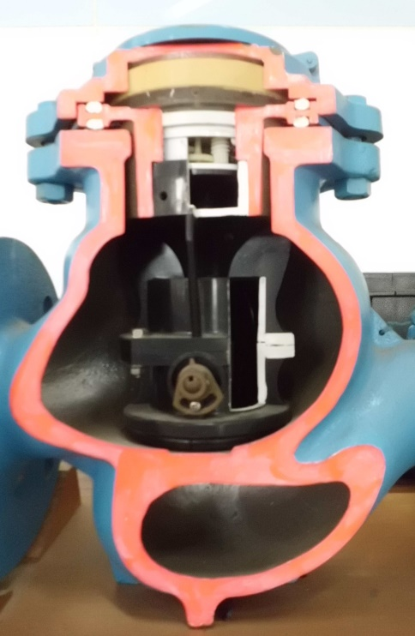
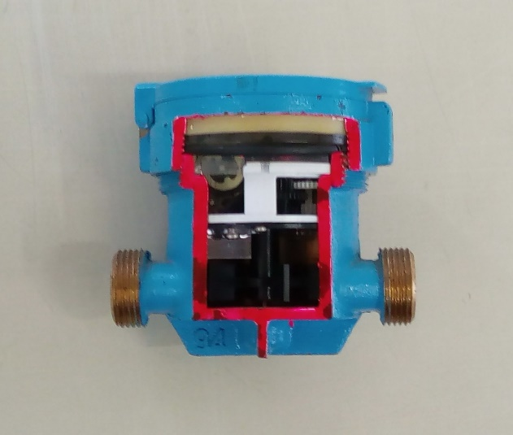
〇水道メーターは、小口径で接線流羽根車式、大口径でたて形軸流羽根車式を用いる。水道メーターの有効期限は８年となっているため、有効期限までに交換する必要がある。
接線流羽根車式
メーターバイパスユニット
〇集合住宅等で水道メーター交換時の断水を避けるためにメーター
バイパスユニットを使用することがある。
〇水道メーター等の製造は、鉛フリー銅合金（エコブラスなど）で
鋳造されることが多い。
たて形軸流羽根車式
【練習問題】 需要者が自ら蛇口に取り付けて使用するゴムホースは、給水装置の一部である。
①正しい ②誤り
【答え】 ②誤り 容易に取り外しできるものは、給水装置に含まれない。

Slide 5
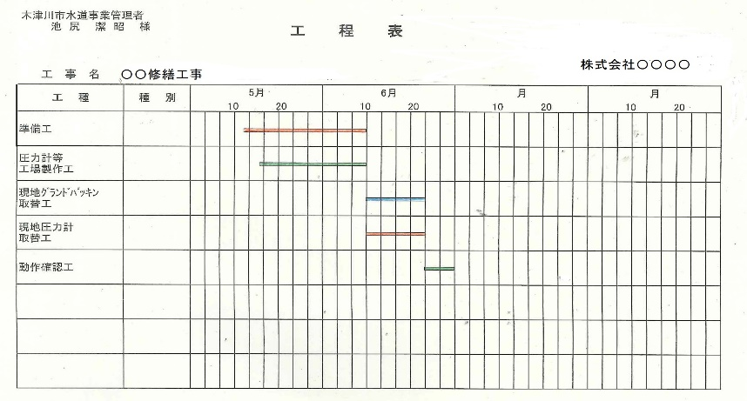
８ 給水装置施工管理法
〇工程管理の手順は、一般的に計画（Plan）・実施（Do）・
管理（Check）の段階に大別され、給水装置工事では右のよ
うなバーチャート工程表を用いることが多い。
〇給水装置工事における品質管理とは、調査から計画、施工、
検査のすべての段階を通して、要求される品質・性能の給水
装置を完成させるために種々の手段を講じることをいう。
〇ハインリッヒの法則とは、１件の重大事故の裏には29件の軽度の事故、300件のヒヤリ・ハット
があり、背後には数千の不安全行動や不安全状態があるというもの。
〇安全管理の基本事項として、次のようなものがある。
①作業現場の整理整頓
②工事用機械器具の使用方法を作業員に周知徹底する。
③荷物の積み下ろしや玉掛作業時の注意喚起
④公道における歩行者や通行車両の安全対策
⑤地下埋設物の事前調査、掘削時の埋設物管理者の立会
⑥掘削時の土留め対策や酸素欠乏の防止対策、高所作業時の転落防止対策
⑦電気工事における感電・漏電防止対策、火花からの引火や溶接作業時の火災防止
重大事故１
軽度事故29
ヒヤリ・ハット300
不安全行動・不安全状態 数千
日常的に安全意識を高めることが重要
【練習問題】 給水装置工事主任技術者は、主任技術者免状交付後、管工事に関し１年以上の
実務経験があれば、管工事業に係る主任技術者になることができる。 ①正しい ②誤り
【答え】 ①正しい

Slide 6
９ 給水装置工事主任技術者試験の概要
〇受験資格 給水装置工事に関して3年以上の実務の経験を有する者
〇申し込み 例年５月に受験申請書類の受付が開始される。
公益財団法人給水工事技術振興財団
https://www.kyuukou.or.jp/about/kyuukou-history.html
〇受験票 例年１０月上旬に郵便で到着
〇試験日 例年１０月下旬の日曜日に実施
〇合格基準 ８科目で合計６０問出題され、４０問以上正解する必要がある。
ただし、科目ごとに足切り点があり、科目合格制度がない。
⇒全科目を粘り強く勉強してください。
〇合格発表 例年１１月末にインターネット及びハガキで通知される。

Slide 7
１０ 資格試験のための学習方法
〇学校のように先生がいない。⇒自分一人で勉強するという強い気持ちを持つこと。
〇学校のように期末テストがいない。⇒自分のペースで毎日コツコツ勉強することができる。
〇合格への近道⇒テキスト、問題集、過去問に繰り返し取り組む。
※この繰り返しを3回以上続ける。
※過去問は１０年分以上取り組み、出題傾向を把握する。
〇必ず毎日１時間以上勉強する。⇒毎日の勉強を習慣にする。
テキストを読む。
問題集に
取り組む
間違えたところをノートに書く
間違えたところをノートに書く
過去問に
取り組む

Slide 8
【参考文献】 給水装置工事主任技術者試験の過去問（給水工事技術振興財団） 指定給水装置工事事業者研修テキスト２０１９ （発行：公益社団法人日本水道協会） できる合格 給水装置基本テキスト新訂第１１版 （発行：丸善プラネット 著者：ＳＫＣ産業開発センター 諏訪 公） 改訂６版 給水装置工事主任技術者パーフェクトマスター （発行：梅田出版 著者：給水装置リサーチ会）
ご清聴ありがとうございました。 編集・発行：木津川市、精華町、和束町、笠置町、南山城村

